Slide 1

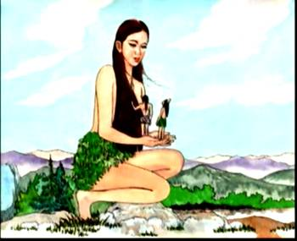



欢迎你走进神话王国!

Slide 2
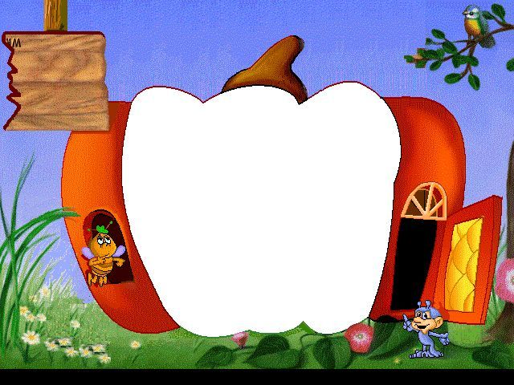

说说你所知道的
一些古代神话
故事。

Slide 3
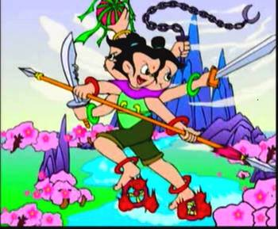

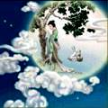
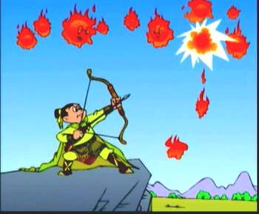
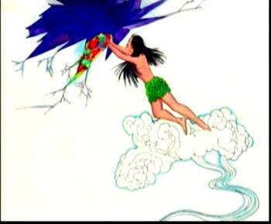


Slide 4
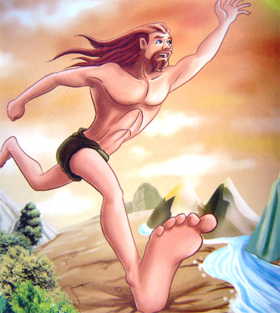
夸父逐日
-------- 《 山海经》

Slide 5



学习目标：
1、了解有关神话和山海经的知识，熟读并背诵课文。
2、掌握并积累一些文言词语。
3、感受夸父的英雄气概，学习古代劳动人民探索自然的精神。

Slide 6
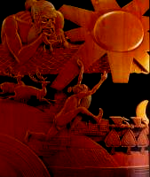
什么是神话？
神话：关于神仙或神化的古代英雄的故事，是古代人民对自然现象和社会生活的一种天真的解释和美丽的向往。所以，神话作品通常具有超现实想象、夸张的浪漫主义特点。

Slide 7

关于《山海经》
《山海经》：书名。18篇，作者不详，其中14篇是战国时期的作品，《海内经》4篇则为西汉初年作品。内容主要为民间传说中的地理知识，保存了不少远古的神话传说。对古代历史、地理、文化、中外交通、民俗、神话等研究有参考价值。其中的矿物记录，为世界最早的有关文献。

Slide 8


课文朗读：
（夸父与日逐走，入日；渴，欲得饮，
饮于 河、渭；河渭不足，北饮大泽。
未 至，道渴而死。弃其杖，化为邓林。 ）

Slide 9
疏通文意
夸父与日逐走，入日；渴，欲得饮，饮于河、渭；河渭不足，北饮大泽。未 至，道渴而死。弃其杖，化为邓林。

Slide 10
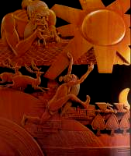
课文翻译
夸父与太阳竞跑，一直追赶到太阳落下的地方；他感到口渴，想要喝水，就到黄河、渭水喝水。黄河、渭水的水不够，又去北方的大湖喝水。还没赶到大湖，就半路渴死了。他遗弃的手杖，化成桃林。

Slide 11


比一比：
请同学们把本文以小故事的形式给大家讲一讲，看谁讲的精彩。

Slide 12

失败
？
你怎么看待夸父的 “逐日”
de
英雄

Slide 13
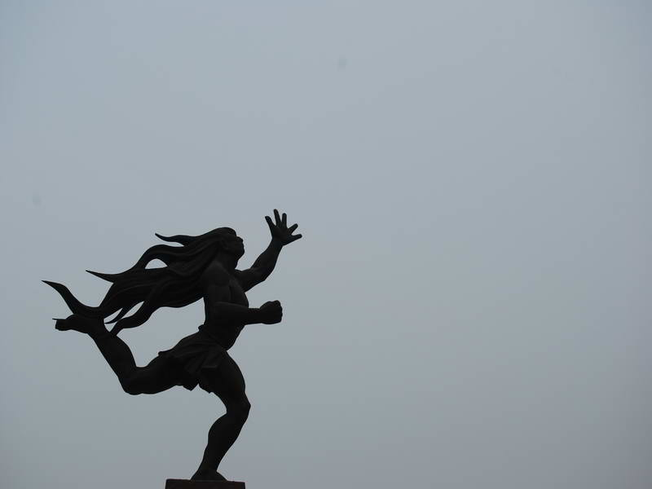
议一议
1．你怎么看待夸父这一人物?
2．你如何理解这则神话的主题?

Slide 14
夸父是一个有胆量有决心，目标远大，气魄非凡，意志坚强的英雄人物。
所以，现在人们常以“夸父逐日” “夸父追日” “逐日” 这些词比喻人有宏大的志向或巨大的力量和气魄。

Slide 15
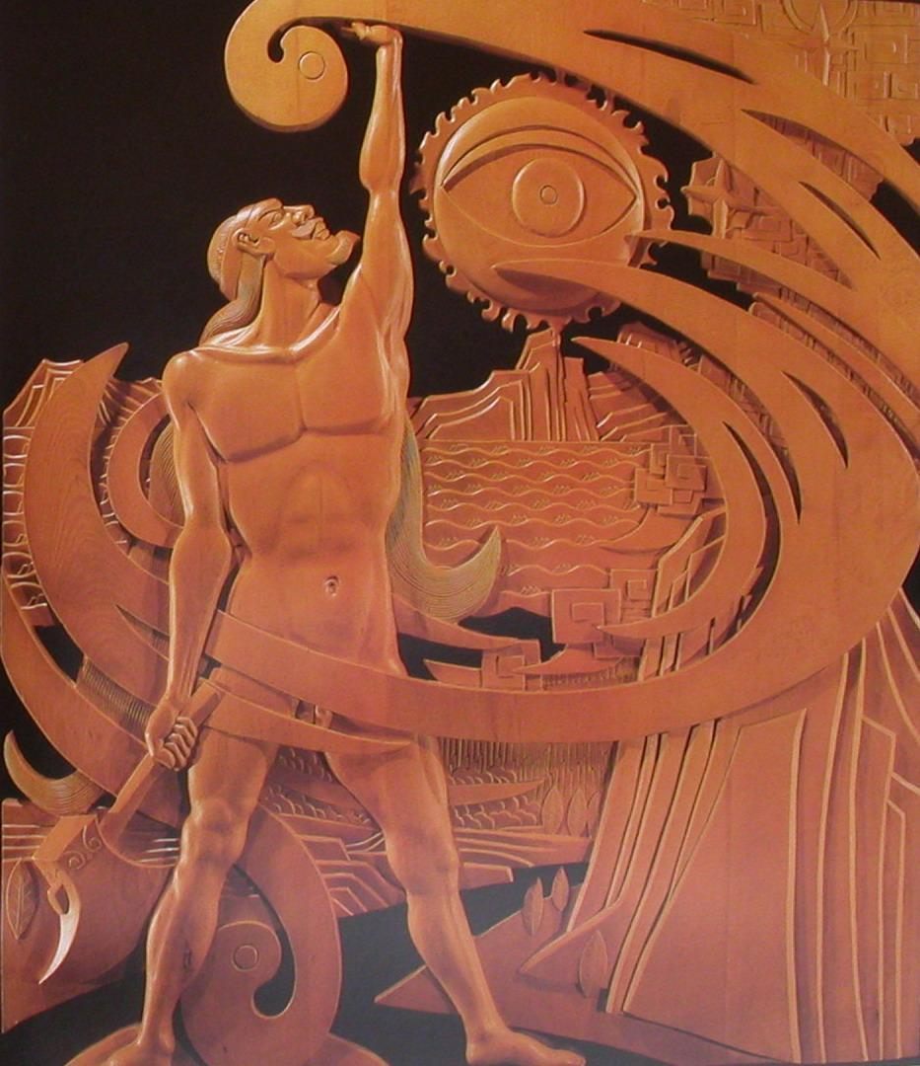
通过神话，表现夸父无比的英雄气概，反映了古代人民探索自然、征服大自然的强烈愿望和顽强意志。
文章主题

Slide 16
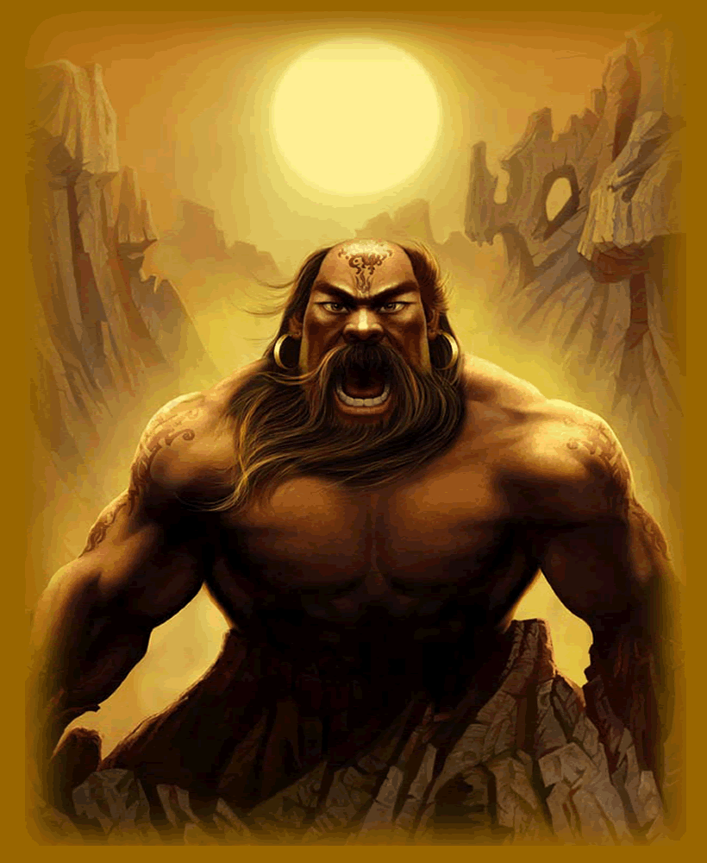
拓展延伸
从夸父这个神话人物的身上，我们得到了什么启示？

Slide 17
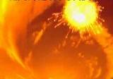
树立远大的理想，
为实现理想不畏艰难，不懈努力！

Slide 18
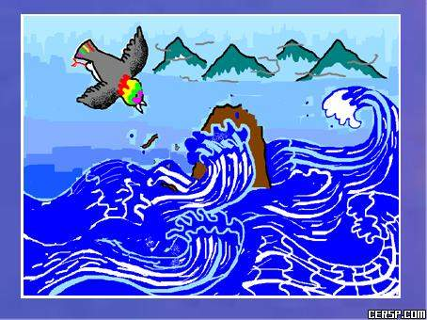

课外阅读
精卫填海

Slide 19

送给同学们
一句话
黑夜给了我黑色的眼睛，我却用它寻找光明。
——顾城

Slide 20

作业
扩写:
发挥你的想象,利用你的创造,把夸父逐日扩写成300字左右的短文。

